Slide 1
Свёрточные Нейросети (CNN)

Slide 2
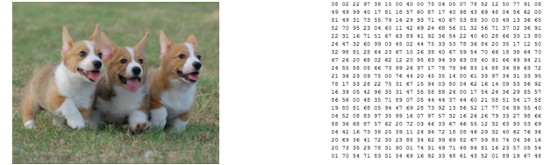
Свёрточные нейросети – лучший способ распознания картинок.
Задача сверточных нейронных сетей состоит в классификации.
Например, определить котик или песик на картинке.
Что конкретно делают свёрточные нейросети?
Берётся изображение, пропускается через серию свёрточных, нелинейных слоев, слоев объединения и полносвязных слоёв, и генерируется вывод.
Когда компьютер видит изображение (принимает данные на вход), он видит массив пикселей (к примеру (480х480х3), то есть размер 480*480 и три цвета(rgb)). Идея в том, что вы даете компьютеру эту матрицу, а он получает числа, которые описывают вероятность класса изображения (.80 для кошки, .15 для собаки, .05 для птицы и т.д.).
Что видим мы
Что видит компьютер

Slide 3
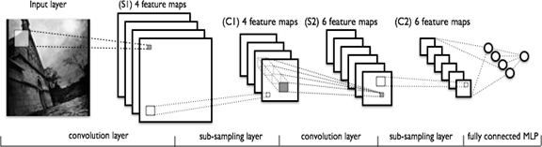
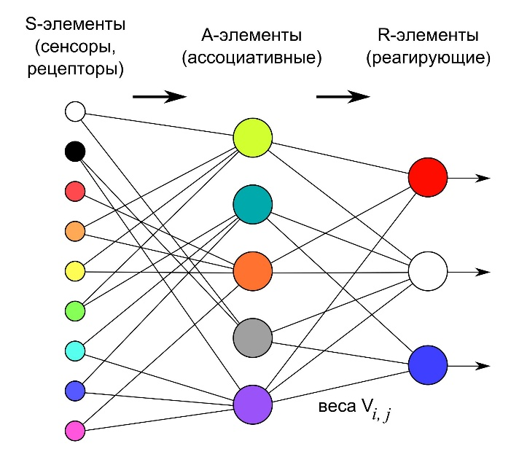
Структура свёрточной нейронной сети
СНС состоит из разных видов слоев: входной, свёрточный, субдискретизирующий (подвыборка) и слои «обычной» нейронной сети – перцептрон.
Первые два типа слоев (сверточные и субдискретизирующие ), чередуясь между собой, формируют входной вектор признаков для многослойного перцептрона.
Перцептрон состоит из З типов элементов а именно: поступающие от сенсоров сигналы передаются ассоциативным элементам, а затем реагирующим элементам. Таким образом, перцептроны позволяют создать набор “ассоциаций” между входными стимулами и необходимой реакцией на выходе. (Биологическом плане это соответствует преобразованию, например, зрительной информации в физический ответ от двигательных нейронов).

Slide 4
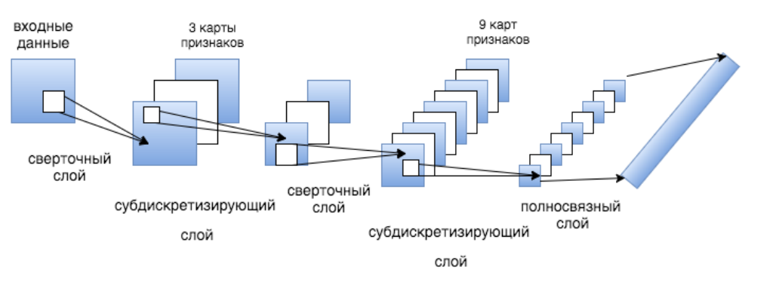
Немного о каждой слое СНС
Входной слой – собственно картинка.
Свёрточный слой.
Самым главный слой сети. Основное назначение – выделить признаки на входном изображении и сформировать карту признаков. Карта признаков – массив матриц (тензор).
Параметры свёрточного слоя:
Число признаков – количество фильтров в слое.
Размер фильтров – высота и ширина тензора фильтров.
Шаг свёртки – количество пикселей, на которое перемещается матрица фильтра по входному изображению.
Дополнения нулями – количество пикселей, которые добавляются с каждого края изображения.
Полносвязный слой. Цель слоя – классификация, моделирует сложную нелинейную функцию, оптимизируя которую - улучшается качество распознавания.
Данный слой содержит матрицу весовых коэффициентов и вектор смещений. Единственным гиперпараметр - количество выходных значений.
Слой активации.
Представляет из себя некоторую функцию, которая применяется к каждому числу входного изображения.
Подвыборка (субдискретизирующий слой).
Позволяет уменьшить пространство признаков, сохраняя наиболее важную информацию. (Версии - максимальный пулинг, средний пулинг и пулинг суммы). Чаще всего используемый - слой макспулинга.
Один гиперпараметр — шаг пулинга, то есть число раз, в которое нужно сократить пространственные размерности.

Slide 5
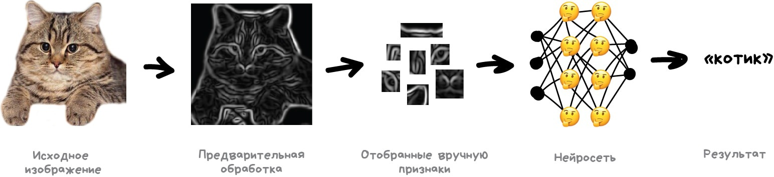
Свёрточные нейросети используются для поиска объектов на фото и видео, распознавания лиц, переноса стиля, генерации и дорисовки изображений, создания эффектов типа слоу-мо и улучшения качества фотографий. Сегодня CNN применяют везде, где есть картинки или видео.
*тут должна быть милая картинка*
Проблема с изображениями всегда была в том, что непонятно, как выделять на них признаки. Текст можно разбить по предложениям, взять свойства слов из словарей. Картинки же приходилось размечать руками, объясняя машине, где у котика на фотографии ушки, а где хвост. Такой подход даже назвали «handcrafting признаков» и раньше все так и делали.
В принципе, сама суть СНС -

Slide 6
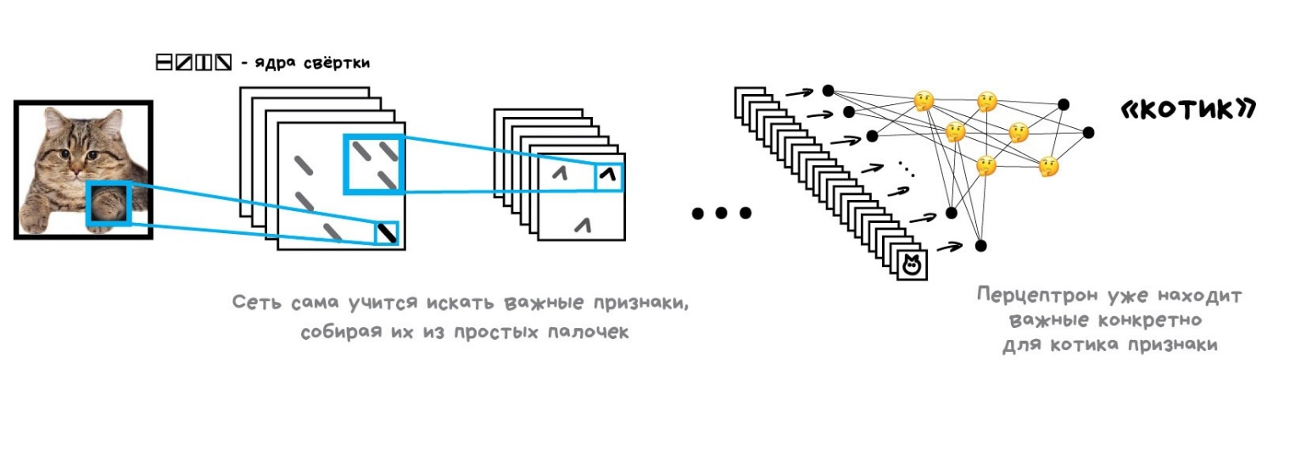
Проблем у ручного крафтинга много. Поэтому машине надо самой учиться искать эти признаки, составляя из каких-то базовых линий. Будем делать так: для начала разделим изображение на блоки 8x8 пикселей и выберем какая линия доминирует в каждом — горизонтальная [-], вертикальная [|] или одна из диагональных [/]. Могут и две, и три, так тоже бывает, мы не всегда точно уверены.
На выходе мы получим несколько массивов палочек, которые по сути являются простейшими признаками наличия очертаний объектов на картинке. По сути это тоже картинки, просто из палочек. Значит мы можем вновь выбрать блок 8x8 и посмотреть уже, как эти палочки сочетаются друг с другом. А потом еще и еще.
Такая операция называется свёрткой, откуда и пошло название метода. Свёртку можно представить как слой нейросети, ведь нейрон — абсолютно любая функция.

Slide 7
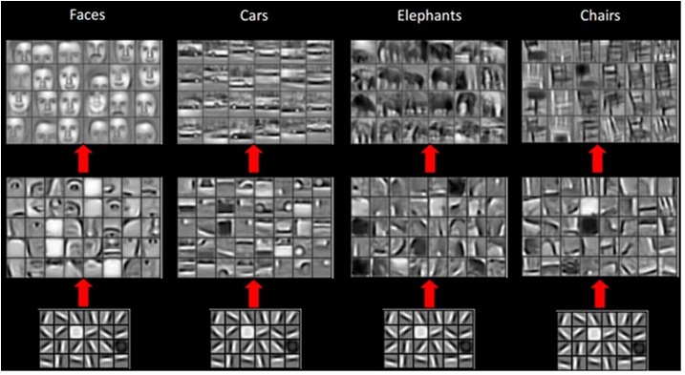
Когда мы прогоняем через нашу нейросеть много фотографий котов, она автоматически расставляет большие веса тем сочетаниям из палочек, которые увидела чаще всего. Причём неважно, это прямая линия спины или сложный геометрический объект типа мордочки — что-то обязательно будет ярко активироваться.
На выходе же мы поставим простой перцептрон, который будет смотреть какие сочетания активировались и говорить кому они больше характерны — кошке или собаке.
Красота идеи СНС в том, что у нас получилась нейросеть, которая сама находит характерные признаки объектов. Нам больше не надо отбирать их руками. Можно сколько угодно давать ей изображениями любых объектов и сеть сама составит карты признаков из палочек и научится определять что угодно.

